Slide 1
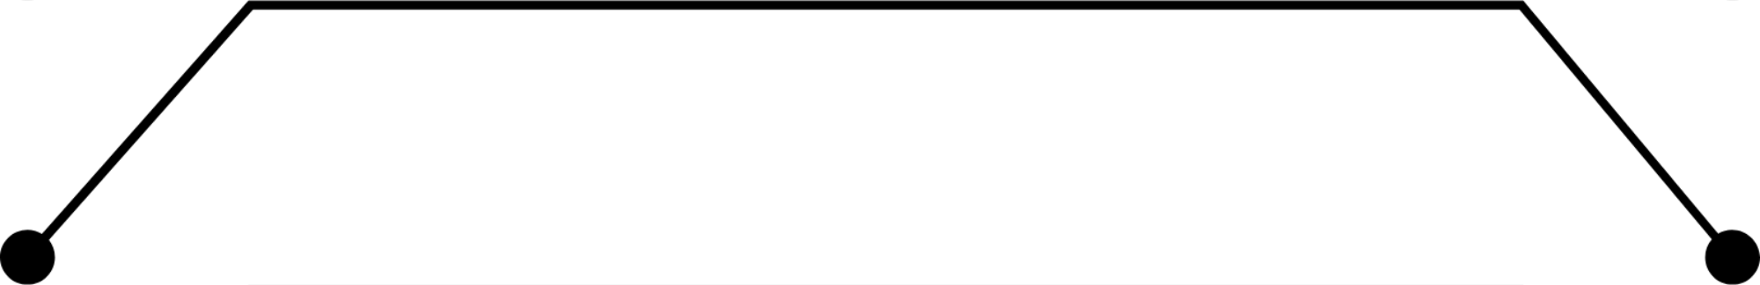
Criação de Menus
Apresentado por: Eliane Dantas e Natalia Costa

Slide 2
AGENDA
Introdução
Criar um Scaffold
Adicionar um Drawer
Preencher um Drawer
DrawerHeader e ListTile
Fechar um Drawer

Slide 3
Introdução
O uso de menus é uma alternativa prática para a organização de um aplicativo;
Sendo utilizado, principalmente, quando não há espaço suficiente para agrupar todas as funcionalidades;
No Flutter, para criar um menu é simples, seguindo as seguintes etapas:
1. Criar um Scaffold;
2. Adicionar um Drawer;
3. Preencher um Drawer com itens;
4. Fechar o Drawer programaticamente.

Slide 4
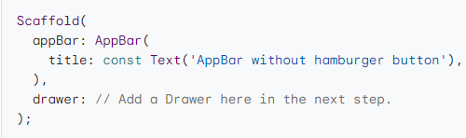
Passo 01 – Crie um Scaffold
O widget Scaffold fornece uma estrutura visual consistente para os aplicativos, oferencendo suporte a components especiais, como Drawers, AppBars e SnackBars;
Neste exemplo, é criado um Scaffold em conjunto com um Drawer.
Figura 01 – Criação de um Scaffold
Fonte: https://docs.flutter.dev/cookbook/design/drawer.

Slide 5
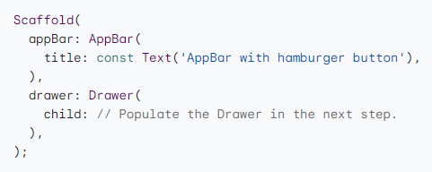
Passo 02 – Adicione um Drawer
O widget Drawer é utilizado para exibir um menu de navegação lateral;
Geralmente o Drawer é colocado dentro de um Scaffold, sendo acessado através da propriedade drawer do Sacffold;
Assim, o usuário pode ter acesso as opções de navegação.
Figura 02 – Uso do Drawer
Fonte: https://docs.flutter.dev/cookbook/design/drawer.

Slide 6
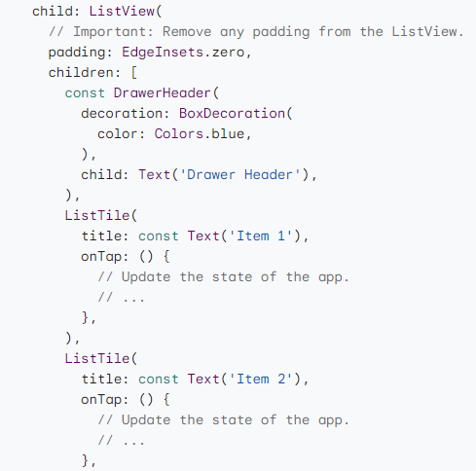
Passo 03 – Preencha o Drawer com itens
Agora que o Drawer foi criado, é importante adicionar conteúdos a ele;
O exemplo ao lado utiliza o ListView, o qual é um widget versátil do Flutter, permitindo exibir conteúdos roláveis em um aplicativo Flutter;
Para preencher um ListView é utilizado o DrawerHeader e dois ListTile, que serão explicados no próximo slide.
Figura 03 – Preenchimento do Drawer
Fonte: https://docs.flutter.dev/cookbook/design/drawer.

Slide 7
DrawerHeader e ListTile
O DrawerHeader fornece um espaço para exibir um título ou logotipo.
O ListTitle é um widget usado para representar um único item em uma lista, fornecendo um layout para exibir um título, um subtítulo opcional, um ícone opcional, além de permitir lidar com toques.

Slide 8
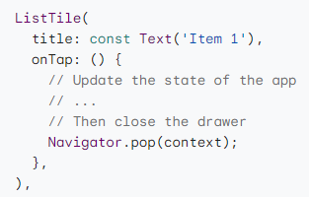
Passo 04 – Feche o Drawer programaticamente
Após o usuário tocar em um item, é possível que seja necessário fechar o drawer, para isso é utilizado o Navigator;
Quando o usuário abre o menu, o Flutter o adiciona à pilha de navegação;
Sendo assim, para fechar o menu, é utilizado o Navigator.pop().
Figura 04 – Fechamento do Drawer
Fonte: https://docs.flutter.dev/cookbook/design/drawer.

Slide 9
O exemplo com o código-fonte completo para a criação de um menu está disponível no seguinte link: https://github.com/marcosdosea/TreinamentoFlutter/blob/main/Aula08-Cria%C3%A7%C3%A3o%20de%20Menus/criacaoMenu.dart.

Slide 10
Referências
Add a drawer to a screen. Disponível em: https://docs.flutter.dev/cookbook/design/drawer. Acesso em: 8 mar. 2024.

